Slide 1
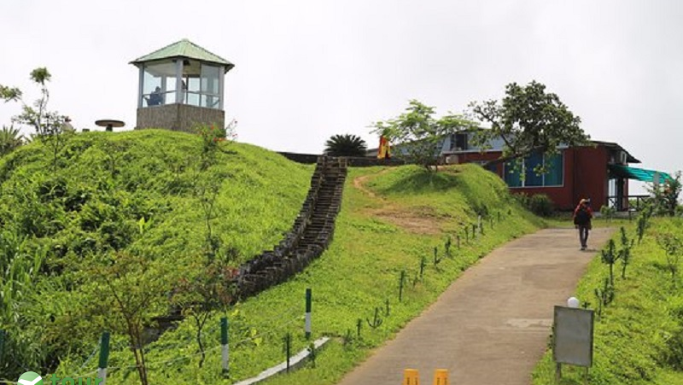
আজকের ক্লাশে
সবাইকে
শু
ভে
চ্ছা

Slide 2
শিক্ষক পরিচিতি
গাজী শাহ্ আল-হেলালী
সহকারী অধ্যাপক, ব্যবস্থাপনা
শেরপর সরকারি কলেজ, শেরপুর

Slide 3
পাঠ পরিচিতি
বিষয়ঃ ব্যবসায় সংগঠন ও ব্যবস্থাপনা
1ম পত্র অধ্যায়ঃ সপ্তম
শ্রেণিঃ একাদশ
অধ্যায় শিরোনামঃ রাষ্ট্রীয় ব্যবসায়

Slide 4
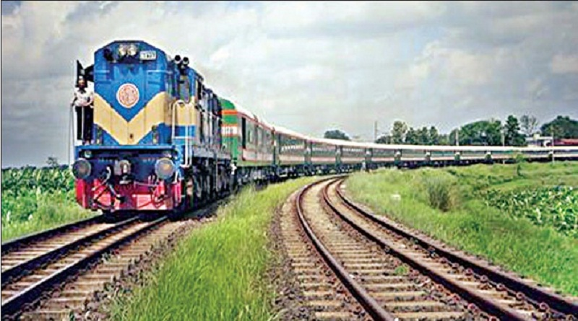
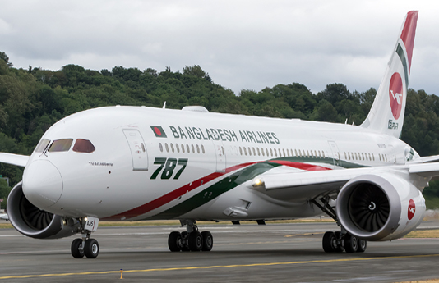
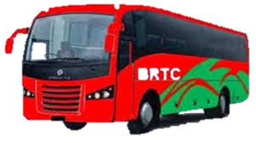
নিচের ছবিগুলো লক্ষ্য কর
চিত্রগুলোতে আমরা যে ব্যবসায় দেখলাম, তার মালিক কে?
সরকার
সরকারি বা রাষ্ট্রীয় ব্যবসায়।
ব্যবসায়ের মালিক সরকার হলে তাকে কি ব্যবসায় বলা হয়?

Slide 5
পাঠ ঘোষণা
আজকের আলোচ্য বিষয়
“রাষ্ট্রীয় ব্যবসায়”

Slide 6
এই পাঠ শেষে শিক্ষার্থীরা………
১। রাষ্ট্রীয় ব্যবসায়ের উদ্দেশ্য ব্যাখ্যা করতে পারবে;
২। বিভিন্ন রাষ্ট্রীয় ব্যবসায় ব্যাখ্যা করতে পারবে;

Slide 7
সামাজিক ন্যায়বিচার
অর্থনৈতিক উন্নয়ন
বিশেষ উদ্দেশ্য
রাষ্ট্রীয় ব্যবসায়ের উদ্দেশ্য

Slide 8
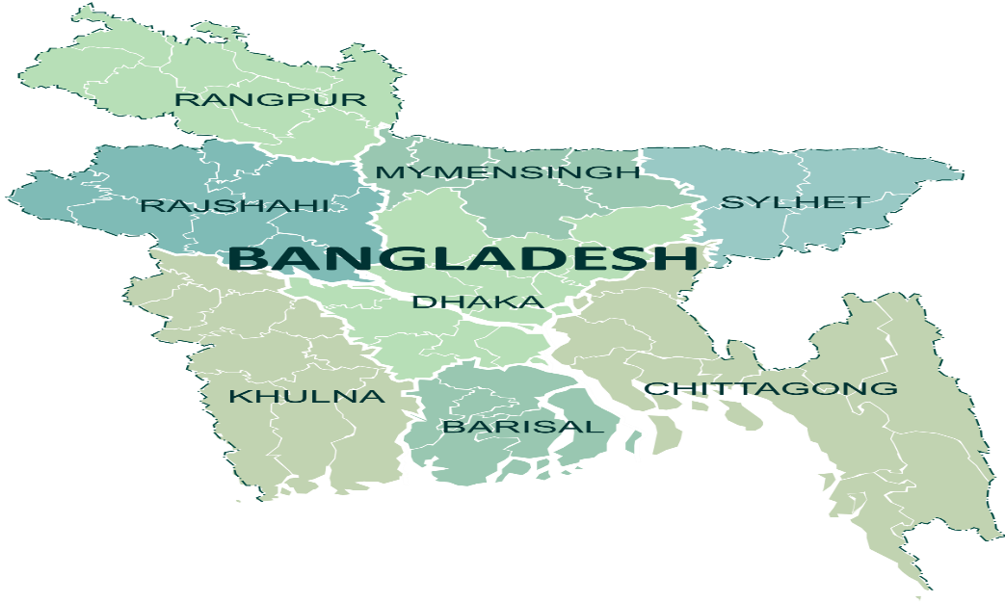
অর্থনৈতিক উন্নয়ন তরান্বিতকরণ
1
বিনিয়োগের পথ প্রশস্তকরণ
2
কারিগরি সহায়তা বৃদ্ধি
3
কৃষি খাতের উন্নয়ন
4
বিশেষ এলাকার উন্নয়ন

Slide 9
সামাজিক ন্যায়বিচার
1
উৎপাদনের উপকরণ পুঞ্জীভূত হওয়ার প্রবণতা রোধ করা
2
অধিক আয়ের প্রবণতা রোধ করা
3
বঞ্চিতদের সহায়তা করা
4
অনুন্নত এলাকার উন্নয়ন

Slide 10
শ্রমিকদের সুযোগ প্রাপ্যতা নিশ্চিতকরণ
অত্যাবশ্যকীয় ও জীবনরক্ষাকারী পণ্যের নিয়ন্ত্রণ
3
4
দেশরক্ষা শিল্পের নিয়ন্ত্রণ
দেশের মুদ্রা ও ব্যাংক ব্যবস্থা নিয়ন্ত্রণ
2
5
ব্যক্তিখাতকে সহায়তা দান
দুর্নীতি দমন
1
6
বিশেষ উদ্দেশ্যাবলি

Slide 11
উন্নত সেবা, কাস্টমার কেয়ার রক্ষণাবেক্ষণের জন্য ঢাকা ওয়াসাকে ১১ টি জোনে বিভক্ত করা হয়। ১০ টি জোন ঢাকা উত্তর ও দক্ষিণ সিটিকর্পোরেশনে এবং ১ টি নারায়নগঞ্জে।
১৯৯০ সালে নারায়নগঞ্জ শহরের পানি, ড্রেনেজ ও পয়ঃনিষ্কাশন ব্যবস্থা ওয়াসা-র অধীনে আনা হয়।
১৯৬৩ সালে ১৯ নং অধ্যাদেশ-এর মাধ্যমে স্বতন্ত্র সংগঠন হিসেবে আত্মপ্রকাশ করে।
১৯৮৯ সালে ঢাকা শহরের ড্রেনেজ ব্যবস্থা ওয়াসা-য় ন্যস্ত করা হয়।
Dhaka Water Supply and Sewerage Authority
১৯৯৬ সালে ঢাকা ওয়াসা আইন প্রণীত হয়।

Slide 12
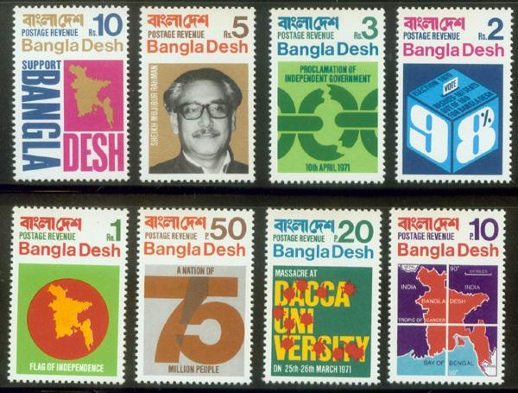
১৭৭৪ সালে শেরশাহ ভারতীয় উপমহাদেশে ডাক ব্যবস্থার প্রচলন করেন।
বাংলাদেশের সাথে ইসরাইলের সাথে কোনা ডাক যোগাযোগ নেই।
বাংলাদেশে প্রথম ডাকটিকেট চালু হয় ১৯৭১ সালের ২৯ জুলাই।
মুজিব নগর সরকার প্রথম একসঙ্গে ৮ টি ডাকটিকেট চালু করে।
স্বাধীনতার পর প্রথম ডাকটিকেট প্রকাশিত হয় ২১ ফ্রেব্রুয়ারি।
বাংলাদেশের প্রথম ডাকঘর স্থাপিত হয় চুয়াডাঙ্গায়।
ডাকটিকেটের প্রথম ডিজাইনার ছিলেন বিমান মল্লিক।
২০০০ খ্রিস্টপূর্বে মিশরে ডাক ব্যবস্থার প্রচলন হয়।
বিশ্বে প্রথম ডাকটিকেট চালু হয় ইংল্যান্ডে।

Slide 13
বরিশাল, পটুয়াখালি, ভোলা, ঝালকাঠি, পিরোজপুর, শেরপুর, শরীয়তপুর, মাদারীপুর, বান্দরবান, খাগড়াছড়ি, রাঙামাটি, কক্সবাজার।
বাংলাদেশ রেলওয়ে দুইটি অঞ্চলে বিভক্ত- পূর্বাঞ্চল ও পশ্চিমাঞ্চল।
ব্রিটিশরা ১৮৬২ সালে বাংলাদেশে প্রথম রেললাইন স্থাপন করে।
বাংলাদেশ রেলওয়ে সংস্থার নাম “বাংলাদেশ রেলওয়ে।”
বাংলাদেশ ও ভারতের মধ্যে আন্তঃদেশীয় রেলপথ আছে।
দর্শনা থেকে কুষ্টিয়া পর্যন্ত প্রথম রেললাইন স্থাপিত হয়।
বর্তমানে বাংলাদেশে রেলস্টেশনের সংখ্যা ৪৪১ টি।
১৯৮৬ সালে আন্তঃনগর ট্রেন সার্ভিস চালু হয়।
বাংলাদেশের ১২ টি জেলায় রেলপথ নেই।

Slide 14
বাংলাদেশ রাসায়নিক শিল্প সংস্থা
Bangladesh Chemical Industries Corporation (BCIC)
ভিডিও টি লক্ষ্য কর

Slide 15
বাংলাদেশ সড়ক পরিবহন সংস্থা
Bangladesh Road Transport Corporation (BRTC)
19৯৯ সালের ১৯ জুন ঢাকা কলকাতা বাস সার্ভিস চালু করে।
19৯৮ সালের ৫ জুলাই প্রথম ট্যাক্সি ক্যাব সার্ভিস চালু করে।
যোগাযোগ মন্ত্রণালয়ের অধীনে একটি সংস্থা।
1961 সালের ৭ নভেম্বর প্রতিষ্ঠিত হয়।

Slide 16
মূল্যায়ন
টেলিটক কোন ধরনের ব্যবসায়?
ক) আধাস্বায়ত্ত্বশাসিত ব্যবসায়
খ) রাষ্ট্রীয় ব্যবসায়
গ) কোম্পানি ব্যবসায়
ঘ) বৈদেশিক ব্যবসায়

Slide 17
মূল্যায়ন
রাষ্ট্রীয় ব্যবসায় দেশের অর্থনৈতিক স্থিতিশীলতা নিশ্চিত করে— i. মুদ্রার পরিমাণ বৃদ্ধি করে
ii. মুদ্রাস্ফীতি রোধ করে
iii. মুদ্রাসংকোচন রোধ করে নিচের কোনটি সঠিক?
ক) i ও ii
খ) i ও ii
গ) ii ও ii
ঘ) i, ii ও iii

Slide 18
মূল্যায়ন
বাংলাদেশে রাষ্ট্রীয় ব্যবসায়ের প্রয়োজনীয়তার কারণ—
i. জাতীয় স্বার্থ সুরক্ষায়
ii. রাষ্ট্রের সক্ষমতা বৃদ্ধিতে
iii. মুনাফা অর্জনের জন্য
নিচের কোনটি সঠিক?
ক) i ও ii
খ) i ও ii
গ) ii ও ii
ঘ) i, ii ও iii

Slide 19
বাংলাদেশের রাষ্ট্রীয় ব্যবসায়ের যৌক্তিকতা ব্যাখ্যা কর।

Slide 20
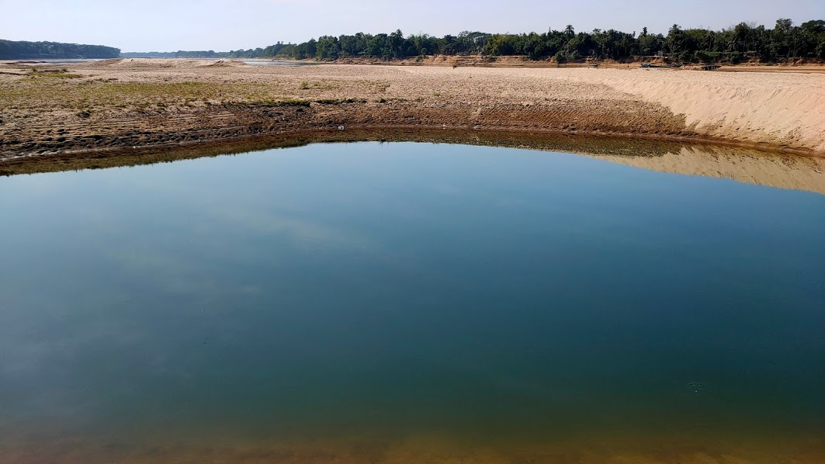
ধন্যবাদ

